Slide 1

인생 연극
기획 발표
윤혜진 신지환 김영모 신효창 이건희
Notes:
안녕하세요

Slide 2
목차
프로젝트 소개
개발 범위
개발 일정
QnA

Slide 3






1. 프로젝트 소개
연극
Notes:
공연의 예매 사이트는 이렇게 다양하지만 각 사이트를 서로 비교하는 사이트는 없습니다. 이에 저희는 예매 사이트의 정보를 한 사이트에서 볼 수 있도록 만들고자 했습니다. 그리고 뮤지컬, 콘서트, 연극 등 공연의 범위는 넓기에 그 중 연극 한가지에 집중해보기로 했습니다.

Slide 4









2. 개발범위
사용할 개발 툴
이클립스
오라클
자바스크립트, jQuery
깃허브
다음 카카오 SDK
네이버 SDK
공연예술통합전산망 API
네이버 스마트에디터
Notes:
저희 프로젝트의 개발범위는 이렇습니다. 이클립스에서 개발을 진행하고 데이터 베이스로는 오라클을 사용할 것입니다. 그리고 팀단위 프로젝트 관리를 위하여 깃허브를 사용할 것입니다
다음 카카오sdk 로 카카오 로그인 과 다음 카카오 지도API를 네이버SDK로 네이버 로그인을 구현할 것입니다

Slide 5
2. 개발범위
페이지 설명 (데이터와 예시 이미지)
메인 페이지
로그인
회원가입
마이페이지
연극 정보
연극 예매
게시판
이벤트
연극정보 -> 예매 -> 로그인 -> 마이페이지,예매 확인/취소 -> 이벤트 -> 게시판

Slide 6
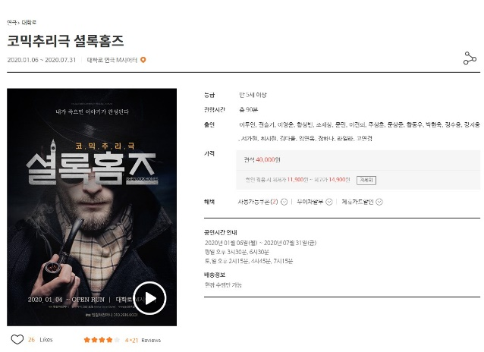
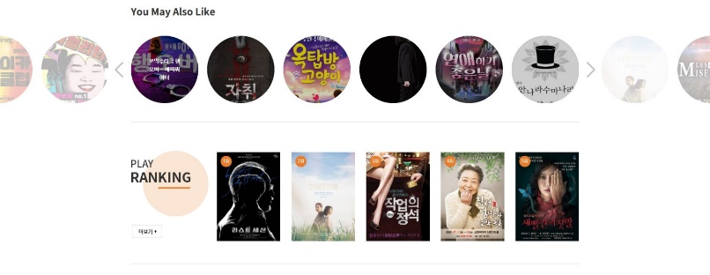
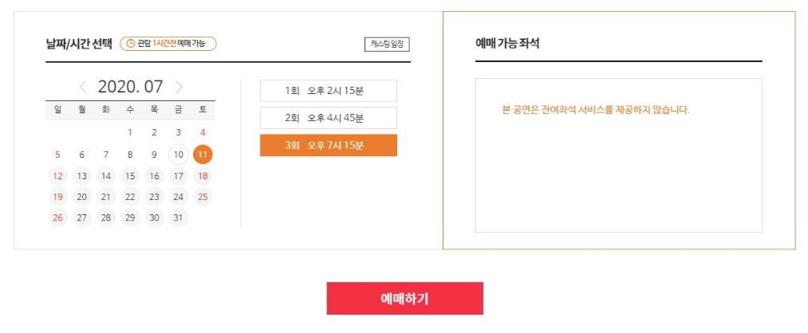
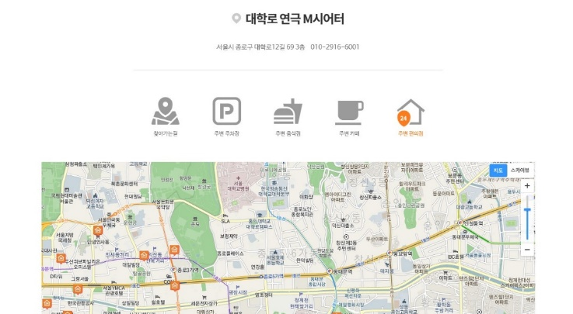
2. 개발범위
연극정보
예시 이미지 출처 : yes24
Notes:
저희는 공연예술통합 전산망 API 를 사용하여 연극에 대한 정보를 보여줄 것입니다.
기본적으로 연극의 제목, 관람시간, 출연진, 티켓 가격, 포스터와 연극 설명이 있습니다.
또한 연극의 상영 기간과 각 상영날짜에 맞는 공연 시간을 보여줄 것입니다.
원하는 시간대를 선택해 예매하기 버튼을 누르면 예매 페이지로 이동할 것입니다.
연극이 있으면 상영할 극장이 있겠죠. 상영 극장의 GPS 위치를 가져와서 다음 카카오 지도 API 를 사용하여 위치를 표시해 줄 것입니다.

Slide 7
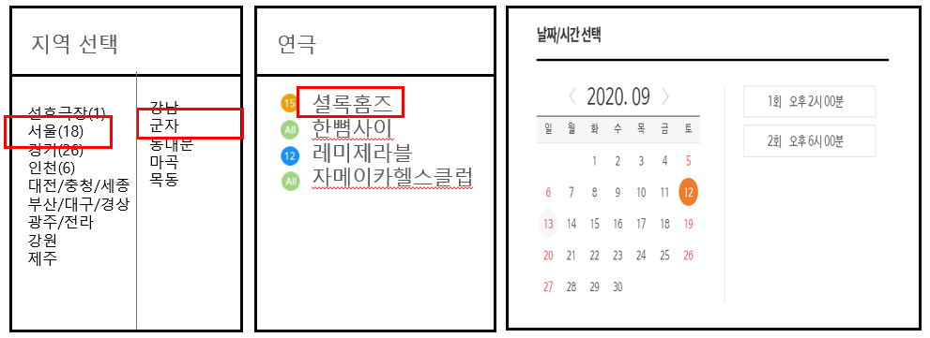
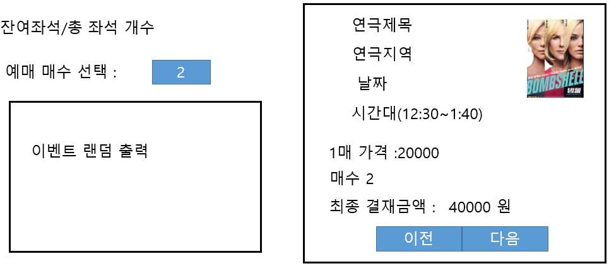
2. 개발범위
예매하기
예매정보
연극 상세보기
예매 취소
Notes:
예매하기 페이지는 지역과 극장을 선택하면 해당 극장에서 상영하는 연극과 그 연극의 상영시간표를 보여줍니다.
원하는 연극의 시간까지 선택하면 다음 페이지는 선택한 연극 예매 정보와 관람 인원을 입력받습니다.
원래 이 다음에는 다음 카카오페이 API 또는 KG 이니시스API 를 통한 결제 기능을 추가하고 싶었으나 비즈니스 계약을 통한 제휴사에만 제공되어서 예매 정보와 난수생성을 통한 예매번호를 보여주어서 예매가 되었음을 보여줍니다

Slide 8
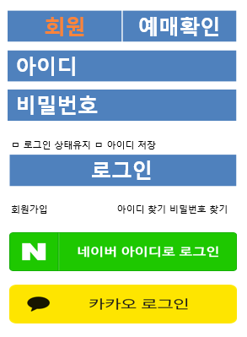
2. 개발범위
로그인/회원가입
ㅁ개인정보 수집에대한 동의
ㅁ개인정보 제3자 정보에 대한 동의
ㅁ민감 정보 수집에 대한 동의
ㅁ위의 개인정보 수집에대한 동의
이름:
이름
휴대폰 번호:
휴대폰 번호
*이메일 :
*이름:
*폰번호: [인증번호받기]
*생년월일:
*비밀번호:
*비밀번호 확인:
선호극장:
비밀번호:
비밀번호
예매번호
가입
Notes:
왼쪽은 로그인 화면입니다. 아이디와 비밀번호로 로그인을 할 수 있습니다. 네이버 로그인 API와 카카오 로그인 API를 사용하여 각각 네이버바이디로 로그인, 카카오계정으로 로그인 기능을 구현할것입니다.
가운데는 비회원 로그인에 필요한 데이터입니다. 저희는 비회원도 연극을 예매할 수 있도록 하기 위해 비회원 로그인을 구현할 것입니다. 이름과 휴대폰번호 그리고 비밀번호를 입력받아서 비회원 로그인을 하고 예매를 하면 받는 예매번호로 예매확인과 예매 취소를 기능을 사용할 수 있도록 만들 것입니다.
오른쪽은 회원가입 폼입니다. 우리는 회원을 일반회원과 공연 관계자 회원으로 나누어서 일반 회원은 공연정보와 예매를, 공연 관계자는 공연의 홍보를 할 수 있도록 할 것입니다. 일반회원은 가입시에 선호극장을 입력받는데 이는 선택사항으로 이를 설정하면 연극정보를 보여줄 때 그 극장을 우선하여 보여줄 생각입니다.

Slide 9
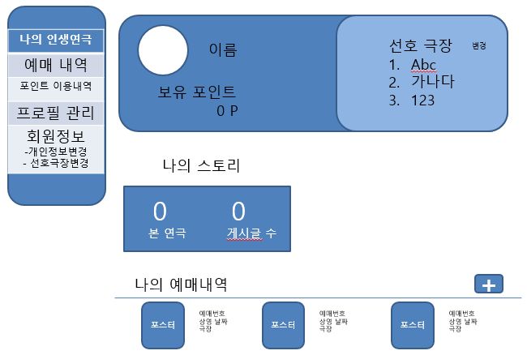
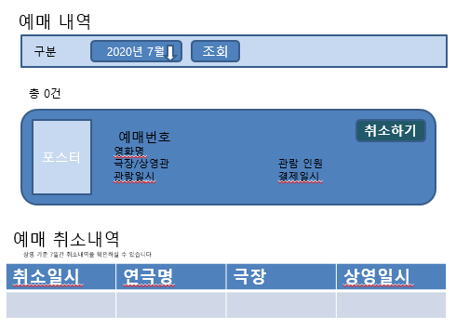
2. 개발범위
마이페이지/예매확인,취소
Notes:
왼쪽은 마이페이지 홈 화면 입니다. 회원의 이름과 예매 내역등 회원정보를 보여줘야하기 때문에 로그인을 한 회원이어야만 이 페이지를 볼 수 있습니다.
예매 내역은 월별로 보여지며 상영전인 연극의 경우 예매 취소를 할 수 있습니다. 예매 취소내역은 최근 7일까지만 보여줄 계획입니다.

Slide 10
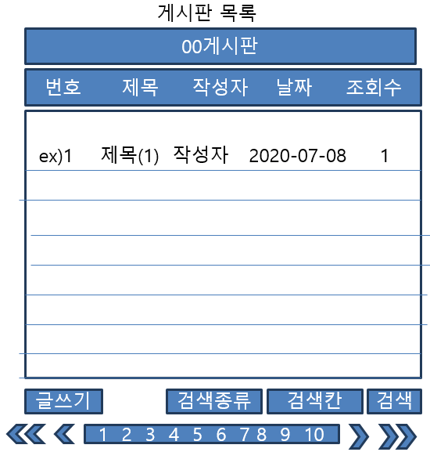
2. 개발범위
게시판/이벤트
공지 게시판
------------------
자유 게시판
------------------
홍보 게시판
포스터
포스터
이벤트 제목
기간
남은 날짜
이벤트 제목
기간
남은 날짜
Notes:
게시판은 크게 홍보,자유,공지 게시판으로 나뉩니다. 게시판의 글은 누구나 읽을 수 있지만 각 게시판별로 글을 작성할 수 있는 권한은 다릅니다. 홍보게시판은 공연홍보를 위한 곳으로 공연관계자만이, 자유 게시판은 일반회원이, 그리고 공지 게시판은 웹페이지 관리자만이 글을 작성할 수 있습니다.
이벤트 페이지는 Yes24, 인터파크 등의 웹페이지에서 진행되는 이벤트를 한곳에서 볼 수 있도록 웹크롤링으로 정보를 긁어와서 이벤트 홍보이미지와 이벤트 제목,기간 오늘까지 남은 날짜를 보여줄 것입니다.

Slide 11
2. 개발범위
팀원 별 역할
김영모 | 신지환 | 신효창 | 윤혜진 | 이건희
연극 예매하기 | 회원가입 게시판 | -로그인 -게시판 | -이벤트 마이페이지 예매 확인/취소 | -연극정보,랭킹
공연예술통합전산망 API | 네이버 스마트에디터 | - 다음 카카오 로그인,네이버 로그인 API | 나 하는게 없어ㅠ | - 공연예술통합전산망 API - 다음 지도API

Slide 12
3. 개발 일정
월별 개발 계획
6월
기획
7월
UI 개발
8월
백엔드 개발
기술 테스트
9월
디버깅
테스트

Slide 13
감사합니다.

